Slide 1
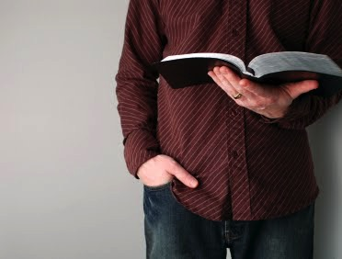
قراءة الفقرات والسياق
عماذا تبحث؟
د. ريك جريفيث • مؤسسة الدراسات اللاهوتية الأردنية • BibleStudyDownloads.org

Slide 2


أشياء محددة للملاحظة
22
الكلمات الرئيسية
بالإيمان في عبرانيين 11
الكلمات
أوليتا والد، فرح الإكتشاف

Slide 3
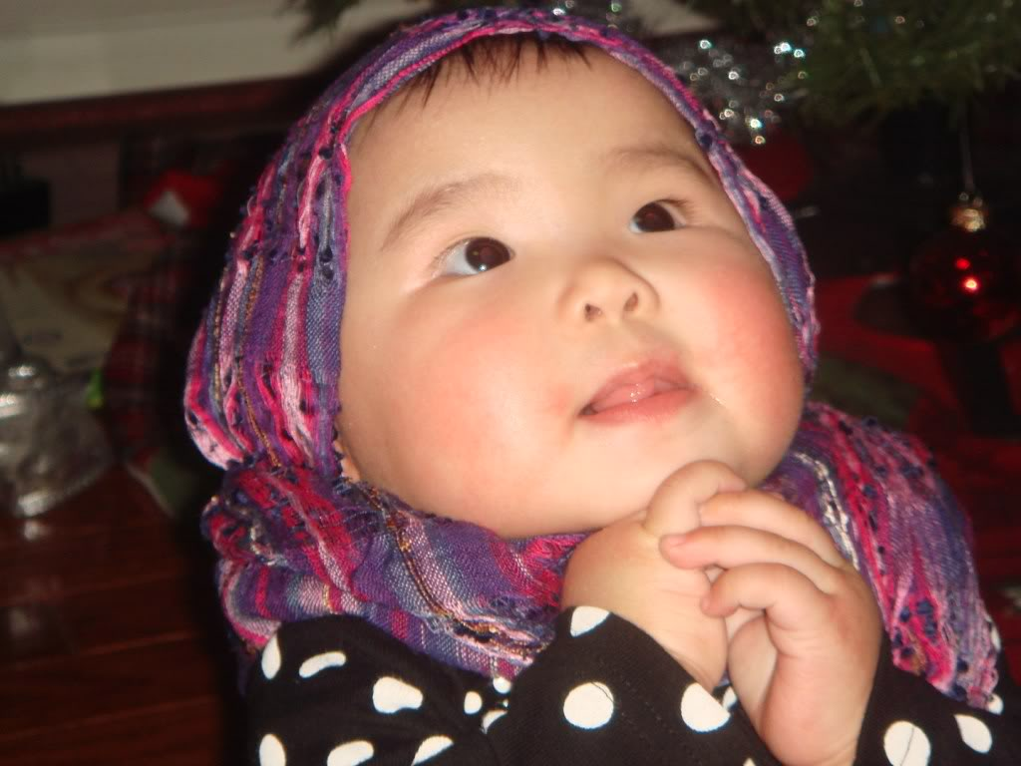
بالإيمان (عبرانيين 11)
عبرانيين ١١ : ١
وَأَمَّا الإِيمَانُ فَهُوَ الثِّقَةُ بِمَا يُرْجَى وَالإِيقَانُ بِأُمُورٍ لاَ تُرَى.
Notes:
Definition: Faith sees the unseen (11:1).

Slide 4
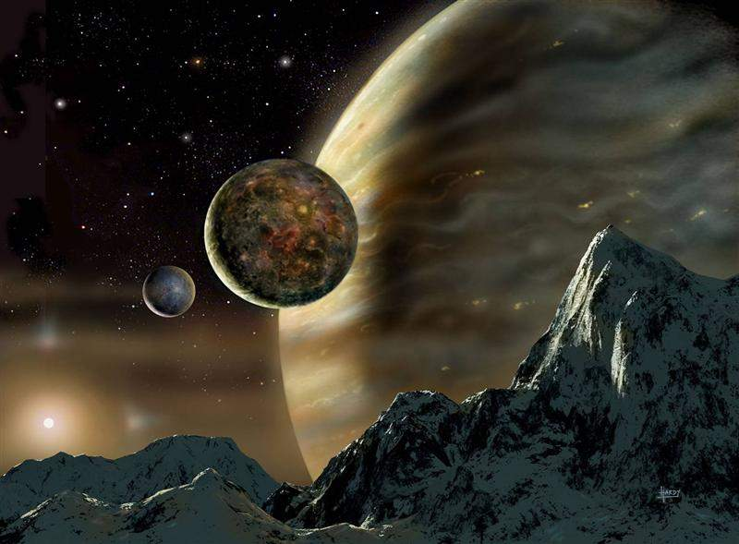
بالإيمان (عبرانيين 11)
عبرانيين ١١ : ٣
بِالإِيمَانِ نَفْهَمُ أَنَّ الْعَالَمِينَ أُتْقِنَتْ بِكَلِمَةِ اللهِ حَتَّى لَمْ يَتَكَوَّنْ مَا يُرَى مِمَّا هُوَ ظَاهِرٌ.

Slide 5
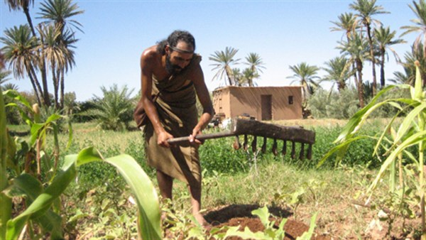
بالإيمان .... (عب 11)
وكان هابيل راعياً للغنم
وكان قايين عاملاً في الأرض
(تك 4: 2ب)

Slide 6
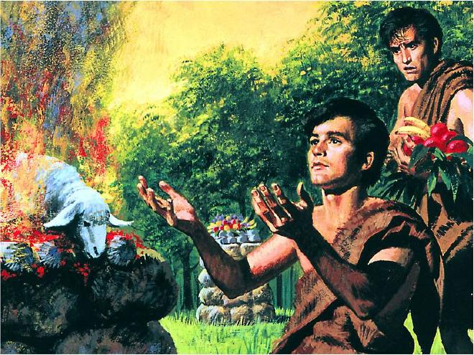
بالإيمان (عبرانيين 11)
بالإيمان قدم هابيل لله ذبيحة أفضل من قايين فبه شهد له أنه بار إذ شهد الله لقرابينه وبه وإن مات يتكلم بعد (عب 11 : 4)
Notes:
Things got so bad that Cain even killed his own brother Abel.

Slide 7
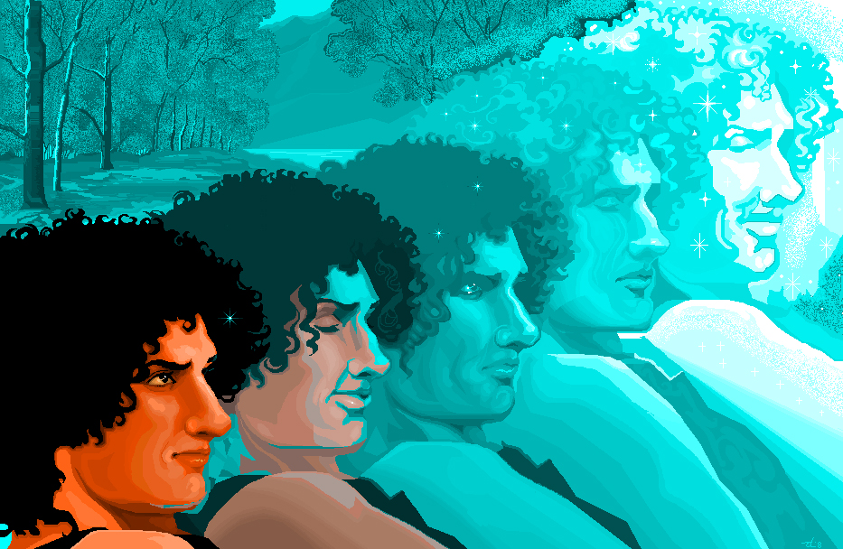
بالإيمان .... (عب 11)
بالإيمان نقل أخنوخ لكي لا يرى الموت
ولم يوجد لأن الله نقله
إذ قبل نقله شهد له بأنه قد أرضى الله
(عب 11: 5)

Slide 8

FAITH
ولكن بدون إيمان لا يمكن إرضاؤه لأنه يجب أن الذي يأتي إلى الله يؤمن بأنه موجود وأنه يجازي الذين يطلبونه (عب 11: 6)

Slide 9
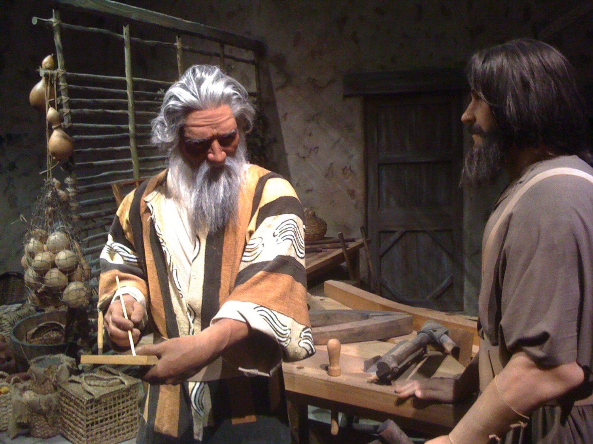
بالإيمان (عبرانيين 11)
عبرانيين ١١ : ٧
بِالإِيمَانِ نُوحٌ لَمَّا أُوحِيَ إِلَيْهِ عَنْ أُمُورٍ لَمْ تُرَ بَعْدُ خَافَ، فَبَنَى فُلْكاً لِخَلاَصِ بَيْتِهِ، فَبِهِ دَانَ الْعَالَمَ، وَصَارَ وَارِثاً لِلْبِرِّ الَّذِي حَسَبَ الإِيمَانِ.

Slide 10
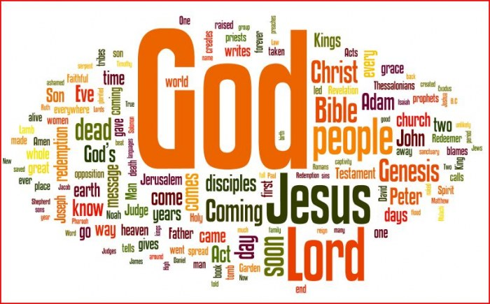
الكلمات الرئيسية في الكتاب المقدس
كلما كان حجم الكلمة أكبر فهذا يشير إلى كثرة استخدامها
Notes:
This is called a "tag cloud"

Slide 11
أشياء محددة للملاحظة
22
النصيحة
التنبيهات
الإنذارات
الوعود
استمع يا ابني
(الأمثال)
أوليتا والد، فرح الإكتشاف

Slide 12
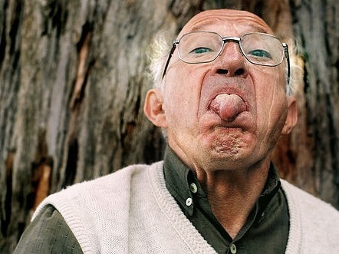
افرحوا في الرب كل حين
(في 4: 4)
حقاً

Slide 13
البيان الموجز
258
مؤلف مجهول يظهر للمؤمنين اليهود تفوق وسمو المسيح كرئيس كهنة، وسمو وتفوق المسيحية على اليهودية، من أجل تحريضهم على أن يتحملوا الإضطهاد ،أفضل من أن يعودوا إلى حياتهم السابقة في ظل اليهودية

Slide 14
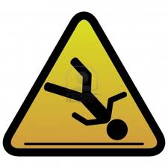
5 تحذيرات في العبرانيين
258
1. تحذير من الإنجراف بعيداً عن الحق (2: 1-4)
2. تحذير من عدم الإيمان (3: 7-19)
3. تحذير من عدم النضج (5: 11-6: 12)
4. تحذير من الخطايا المتعمدة (10: 19-39)
5. تحذير من اللامبالاة (12: 14-29)

Slide 15

استحالة (عب ٦: ٤-٦)
لأن الذين استنيروا مرة وذاقوا الموهبة السماوية وصاروا شركاء الروح القدس وذاقوا كلمة الله الصالحة وقوات الدهر الآتي وسقطوا لا يمكن تجديدهم أيضاً للتوبة إذ هم يصلبون لأنفسهم ابن الله ثانية ويشهرونه
Notes:
Too often we read this as if it says, “For it is impossible to bring back to SALVATION…”
But it doesn’t say “SALVATION.” It says “REPENTANCE” and no one can be brought BACK to repentance unless he has already FIRST repented, right? This text refers to Christians!

Slide 16
وجهات النظر حول المقاطع التحذيرية
266س
من هي الفئة اليهودية التي يتم التعامل معها ؟
مؤمن غير حقيقي | مؤمن سابق | مؤمن جسدي
الناس الذين ليسوا مؤمنين حقاً | المسيحيون الذين يخطئون بعدم رؤية تفوق المسيح | المسيحيون الذين يخطئون بعدم رؤية تفوق المسيح
Notes:
By “False Believer” I am referring to one is actually an unbeliever but people—and maybe the person himself—thinks he is a Christ.
By “Former Believer” I mean one who some would say used to be a Christian as if our position with Christ is not permanent.
By “Carnal Believer” I allude to 1 Corinthians 3:1 where it notes that some Christians live according to the flesh rather than the Spirit. “Carnal” is translated “men of flesh” in some translations (e.g., NAU).

Slide 17
وجهات النظر حول المقاطع التحذيرية
266س
ما هي طبيعة عقوبتهم ؟
مؤمن غير حقيقي | مؤمن سابق | مؤمن جسدي
لم يحصلوا على الخلاص مطلقاً | فقدان الخلاص | فقدان المكافآت
Notes:
The first two views see the recipients of Hebrews as potentially being non-Christians who are not redeemed in the end.

Slide 18
وجهات النظر حول المقاطع التحذيرية
266س
ما هي النتيجة ؟
مؤمن غير حقيقي | مؤمن سابق | مؤمن جسدي
جهنم | جهنم | التأديب الإلهي
Notes:
The first two views end up in the same place—hell for unbelievers in the first place and hell for the believer in the second, though they would no longer call the person a believer.

Slide 19
وجهات النظر حول المقاطع التحذيرية
266س
أي منظور لاهوتي يتمسك بهذا الرأي؟
مؤمن غير حقيقي | مؤمن سابق | مؤمن جسدي
الإصلاحي | الأرميني | الشركاء
Notes:
Some will call the first perspective Calvinists since John Calvin argued for the perseverance of the saints during the Reformation, so it is deemed the Reformed view. Of course, Arminians lived in the Reformation also, but the label applies to the first view only.
During the past 500 years, Christians have traditionally fallen into either the Reformed or Arminian camps. But the Partakers perspective is an intermediate view that has become more popular since the 1990s with Joseph Dillow’s book, Final Destiny (at first titled The Reign of the Servant Kings).

Slide 20
وجهات النظر حول المقاطع التحذيرية
266س
نقاط القوة
مؤمن غير حقيقي | مؤمن سابق | مؤمن جسدي
الدلالة على جهنم (يرى أن الدينونة جادة) | الدلالة على جهنم (يرى أن الدينونة جادة) | خسارة المكافآت كدينونة (مفهوم دارج في العهد الجديد)
Notes:
All three views see the judgment of “the fire that will consume God’s enemies” (Heb 10:27) as a very severe judgment. But the first two views see it as referring to hell.

Slide 21
وجهات النظر حول المقاطع التحذيرية
266س
نقاط الضعف
مؤمن غير حقيقي | مؤمن سابق | مؤمن جسدي
يتحدث باستمرار عن القراء كمسيحيين حقيقيين | الضمان المؤقت يأتي ضد عقيدة التبرير بالنعمة | 10: 27 يشير إلى دينونة الأشخاص وليس الأعمال
Notes:
I wrote my 1990 ThD dissertation at Dallas Seminary called “The Eschatological Significance of the Sabbath.” A major part addressed the “Sabbath rest for the people of God” (4:9). To argue my point, I felt the need to address the recipients of the letter as unbelievers like the False Believer (Reformed) view, but I always felt uncomfortable with that, given the many times the readers are addressed as Christians.
Yet I felt that the second view had even more difficulties to deny eternal life to those truly saved.
I also resisted the third view—to say that only their works are judged denies the clear teaching of 10:27 where the enemies themselves experience the fire.
So I settled on a modified version of the Carnal Believer View where the people—not their deeds—experience fire. But that fire is not hell so that these believers lose their salvation. Instead, it is the AD 70 fire of Jerusalem where the Romans set the city on fire. This keeps the literal sense, which is the normal sense of genuine fire (actually, all three views see the fire as literal). But, better than that, it has a literal sense that avoids the weaknesses of both of the first two views.

Slide 22
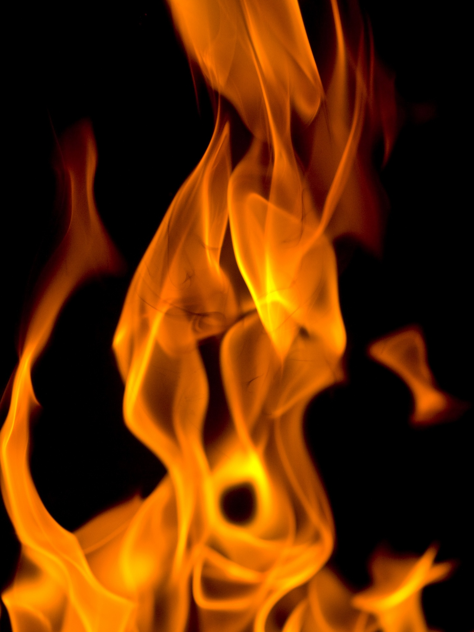
فإنه إن أخطأنا باختيارنا بعدما أخذنا معرفة الحق لا تبقى بعد ذبيحة عن الخطايا بل قبول دينونة مخيف وغيرة نار عتيدة أن تأكل المضادين
(عب 10: 26-27)
هل هؤلاء
الأشخاص
مؤمنون ؟

Slide 23
لماذا المؤمنون ؟
تشير الرسالة بشكل متكرر إلى القراء كمؤمنين
تمسكوا بإقرار الرجاء في المسيح (10: 23)
عليهم أن يبنوا بعضهم بعضاً في الإيمان (10: 24-25)
حصلوا على معرفة الحق (10: 26)
قد يخطئ الكاتب نفس هذه الخطايا (10: 26)
لقد تقدسوا (10: 29)
تألموا بأمانة لأجل المسيح (10: 32-34)
كان لهم ثقة بالرب (10: 35)
احتاجوا أن يثبتوا في الإيمان (10: 36)
اعتبروا من الأبرار (10: 38)

Slide 24
هل سيثابر كل مسيحي حقيقي بأمانة حتى الموت ؟
274ج
نعم
لا
الإصلاحي
شركاء
الأرميني
لا يمكن حدوث الإرتداد
الإرتداد يقود إلى فقدان المكافآت
الإرتداد يقود إلى فقدان الخلاص
ضمان أبدي لكن بدون تأكيد
ضمان أبدي مع تأكيد
لا ضمان أبدي ولا تأكيد
Notes:
Essentially three views are possible to answer the perseverance question. Though the Partakers View is the newest, I believe it is the most faithful to the Bible. It also has the strengths of the other views while avoiding their weaknesses, thus advocating a mediating view.
______________
Common English-155
NS-19-Hebrews-52
NS-20-James-115
SA-15-Inheritance-47

Slide 25

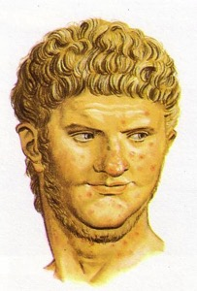
الحرب اليهودية (66-73 م)
257
تدنيس قيصرية
تمرد أورشليم
توقف تقديم الذبائح لنيرون في الهيكل
روما ترسل فاسباسيان
موت نيرون
حصار أورشليم من قبل تيطس (نيسان-أيلول 70)
Notes:
The various events of AD 66-70 led to Titus sieging the capital.

Slide 26


حصار سور أورشليم (70 م)
يشير يوسيفوس إلى أن حصار الجدار أحاط بالمدينة بأكملها بما في ذلك قبر حنان الواقع بين مقابر أكيلداما. هذا يدعم كونها مكان دفن ثري (وليس حقل الفخاري)
لين وكاثلين ريتماير، "أكلداما: حقل الخزاف أم قبر الكاهن الأكبر؟" شريط 20 (نوفمبر/ديسمبر 94): 34
Notes:
The Romans built a siege wall to protect their troops from marauding Jewish fanatical defenders who left the city at night to attack the Roman troops.

Slide 27
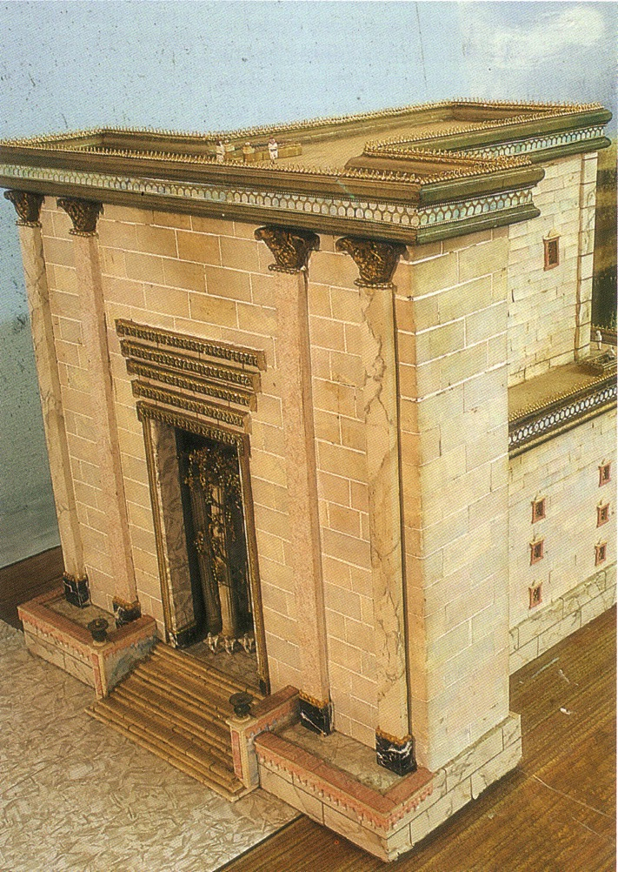
حرم الهيكل
Notes:
The temple had stood for almost 600 years.
This Second Temple had just been completed in AD 64 but Jesus said that not one of its stones would remain on another (Matt 24:2).

Slide 28
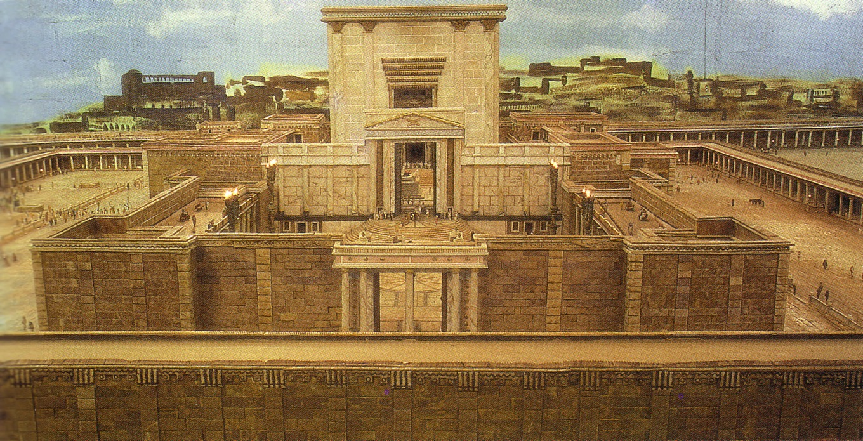
الهيكل من الشرق
Notes:
The temple was a massive complex that ended up being the last part of the city for the Jews to defend. Was this temple worth defending?

Slide 29
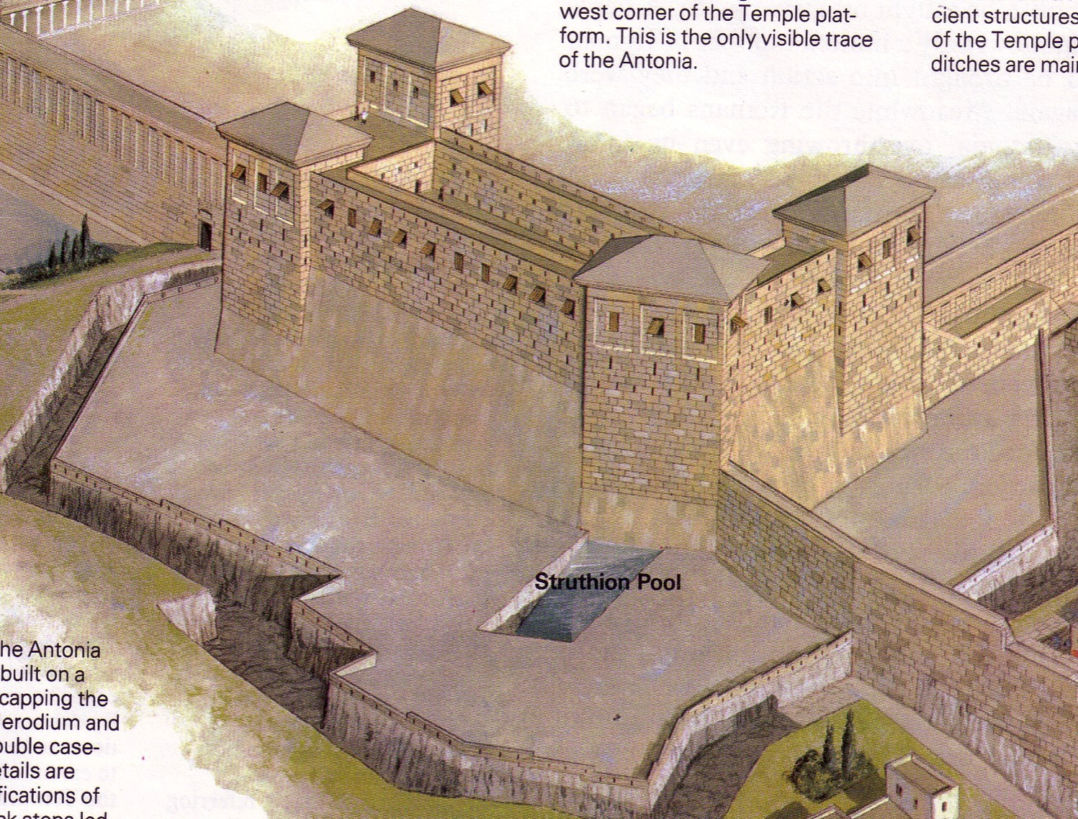
قلعة أنطونيا
Notes:
Of particular importance was this fortress with four towers overlooking the temple complex.

Slide 30
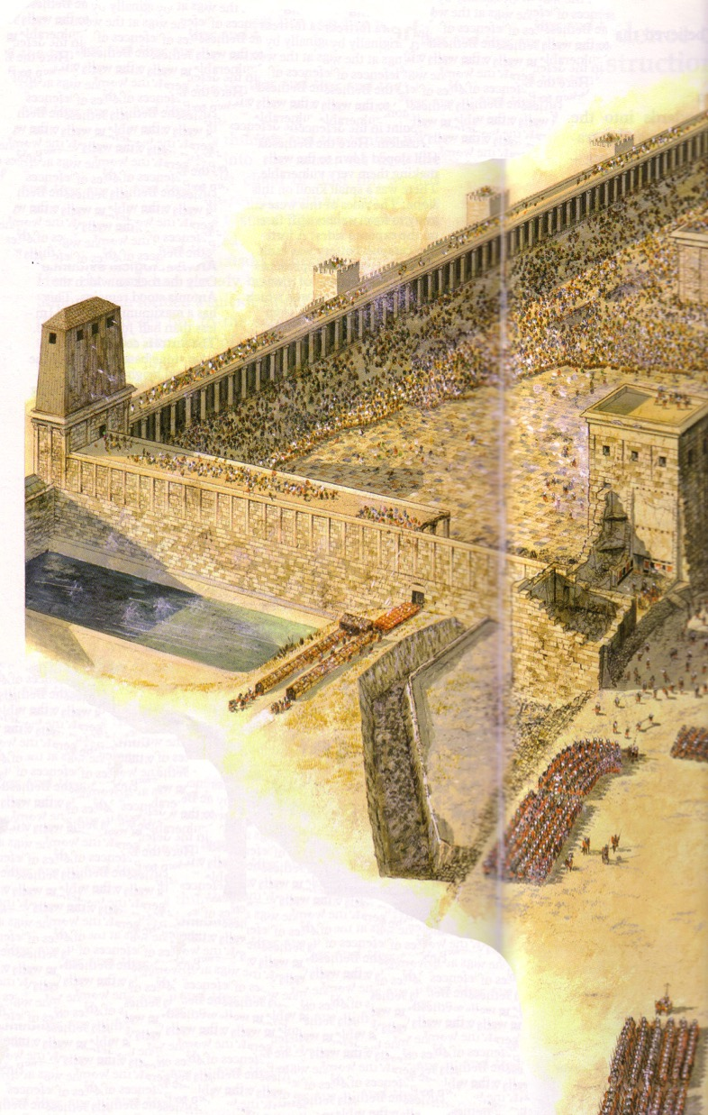
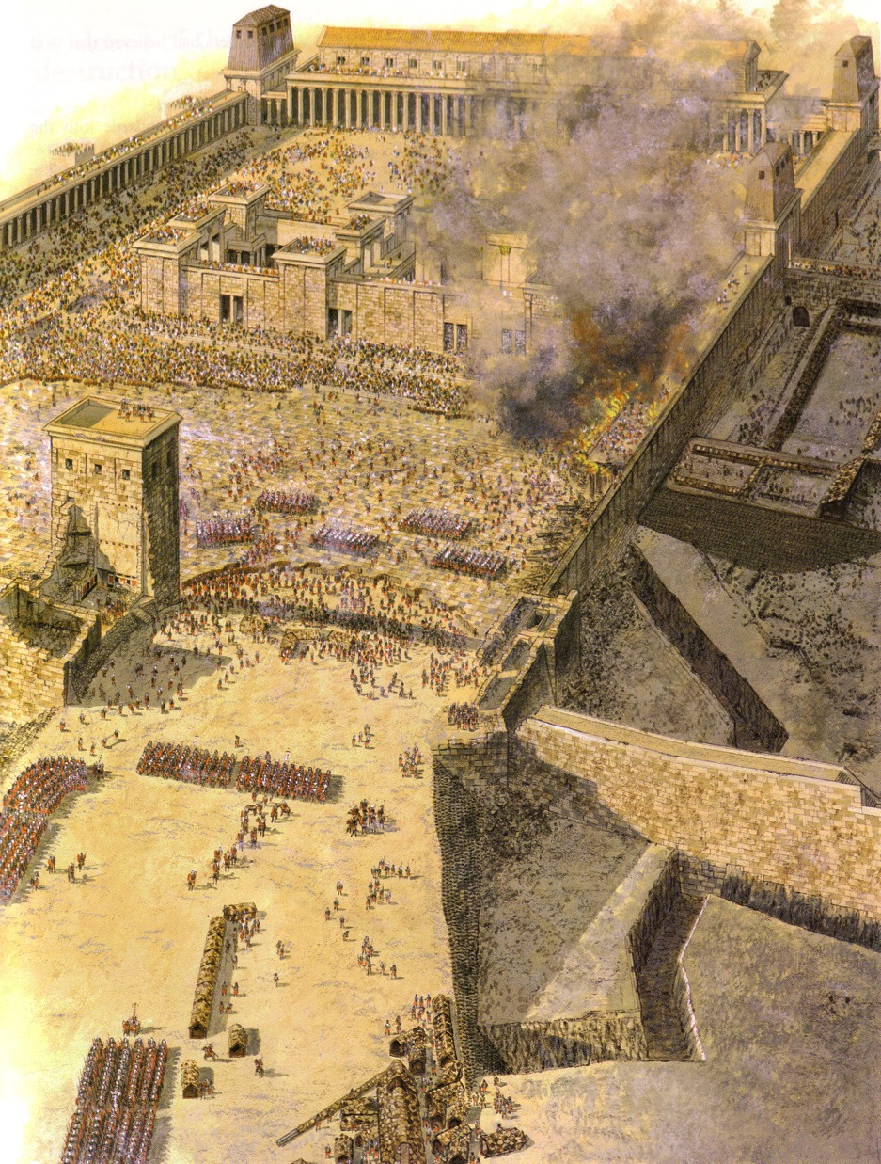
تسوية قلعة أنطونيا
Notes:
Finally it was leveled except for one tower that Titus used to command his troops.

Slide 31
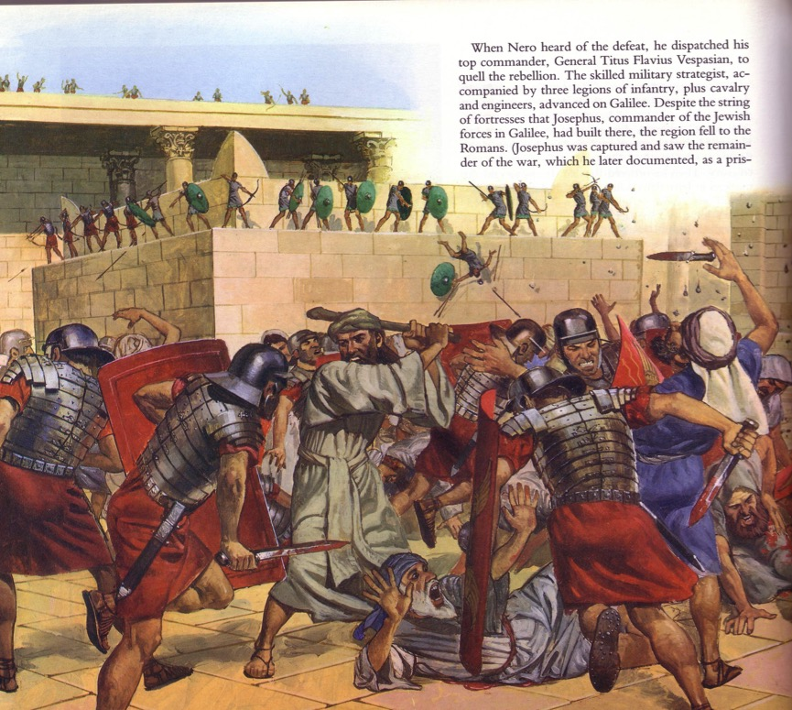
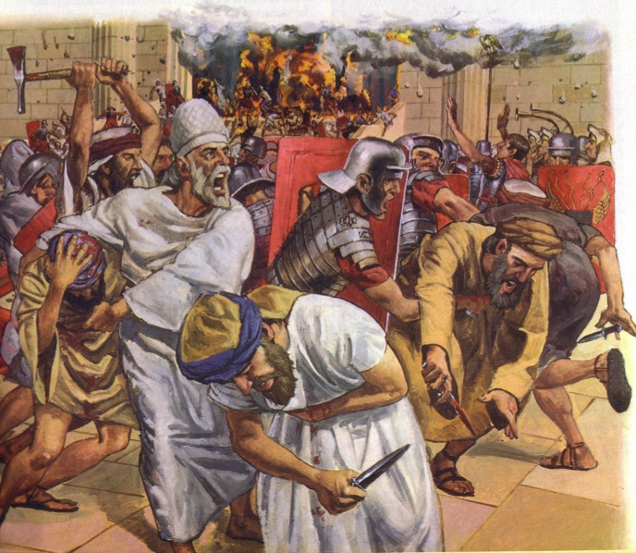
الهجوم على الهيكل
Notes:
The assault was an absolute bloodbath.
• This was especially against commoners and priests inexperienced in war to face the professional Roman soldiers, who killed them by the thousands.

Slide 32
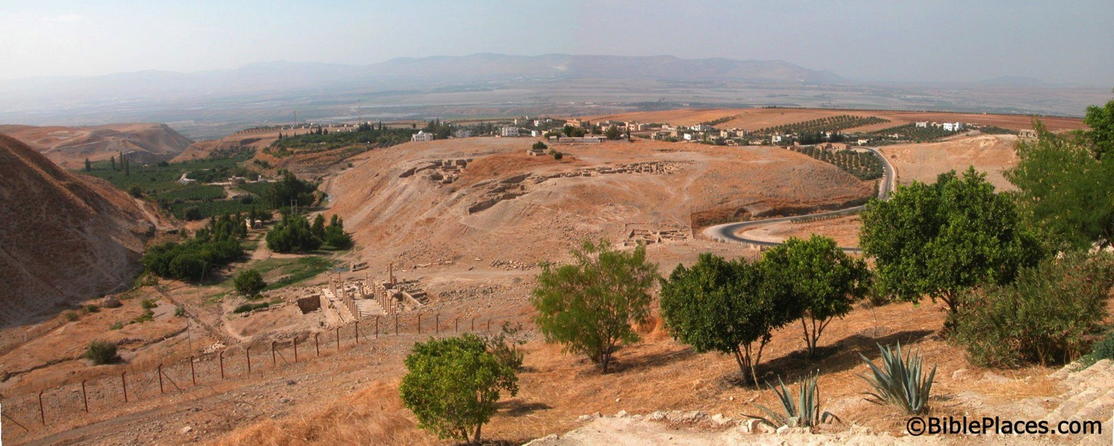
ما الذي حدث للمؤمنين في أورشليم ؟
حصلوا على رؤيا تخبرهم أن يحتموا في طبقة فحل
طبقة فحل
أورشليم
Notes:
Todd Bolen: "Pella/Pehel is not mentioned explicitly in the Bible but it was prominent in biblical times. In the days of the judges, it led a rebellion against Egypt which was crushed by Pharaoh Seti I. In NT days, Pella was the site where Christians sought refuge during the Jewish Revolt against the Romans in 66-70 A.D. Eusebius records that the Jewish believers fled here in obedience to a revelation, which some correlate with Jesus' words in Matthew 24:16. This photo views the tell from the east. Several Byzantine churches have been excavated as well as a building believed to be a Late Bronze temple. The Jordan Rift and the mountains of Israel are visible in the background."

Slide 33
النار
26 فإنه إن أخطأنا باختيارنا بعدما أخذنا معرفة الحق لا تبقى بعد ذبيحة عن الخطايا 27 بل قبول دينونة مخيف وغيرة نار عتيدة أن تأكل المضادين (عب 10: 26-27)
نار جهنم ؟
لا، نار أورشليم

Slide 34
عبرانيين 8: 13
فإذ قال جديداً عتق الأول وأما ما عتق وشاخ فهو قريب من الإضمحلال
العتيق
33 م
كتابة العبرانيين
67-68 م
الإضمحلال
70 م

Slide 35


الرابط للعرض التقديميِّ دراسة الكتاب المقدَّس (علم التفسير) متاحٌ على الموقع الإلكترونيّ:
BibleStudyDownloads.org
أحصل على هذا العرض التقديمي مجاناً
Notes:
BS Bible Study (Hermeneutics) in Arabic
______________
Common-14

